Slide 1
Representação Digital
Mestrado Integrado em Arquitectura
Ano Lectivo 2024-2025 1º Semestre
Docente - Nuno Alão 2º Ano

Slide 2
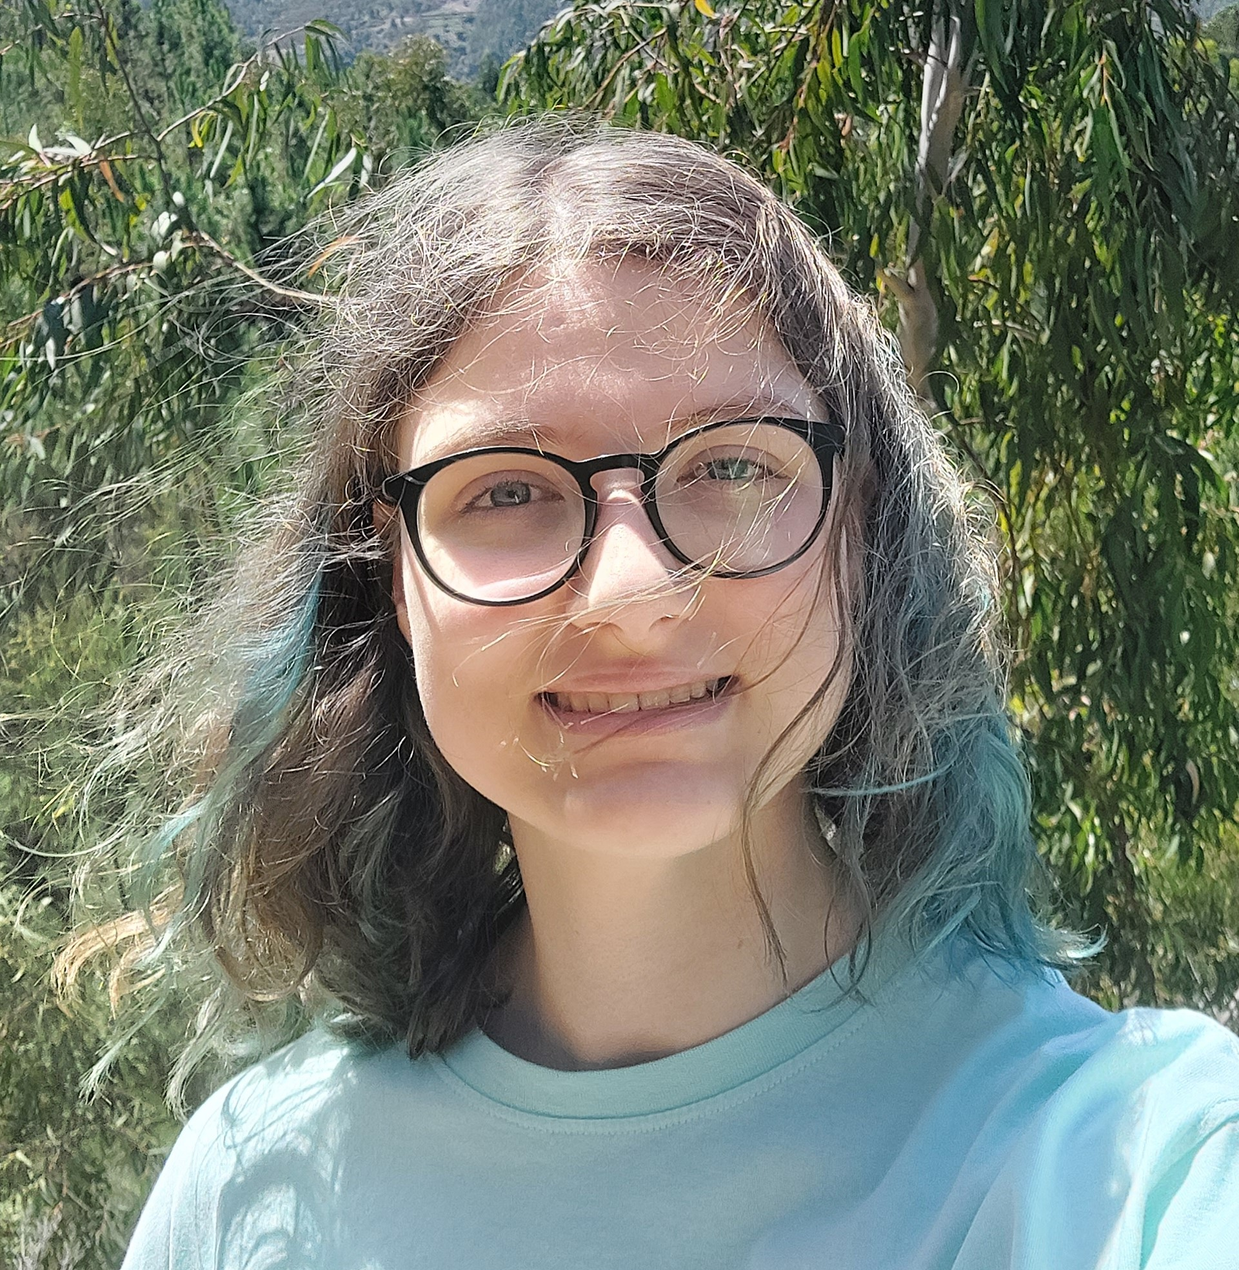
Foto do Aluno
20231165
Inês Sousa
RP
Mestrado Integrado em Arquitectura
Ano Lectivo 2024-2025 1º Semestre
Docente - Nuno Alão 2º Ano

Slide 3
ÍNDICE
4 Exercício 1.1 – Pentágono
5 Exercício 1.2 – Sólidos
6 Exercício 1.3 – Casa António Carlos Siza (Escalar)
7 Exercício 1.3 – Casa António Carlos Siza (Paredes)
8 Exercício 1.3 – Casa António Carlos Siza (Layout e Escala)
9 Exercício 1.3 – Casa António Carlos Siza (Paredes Finalizadas)
10 Exercício 1.3 – Casa António Carlos Siza (Mobiliário)
11 Exercício 1.3 – Casa António Carlos Siza (Linhas Auxiliares)
12 Exercício 1.3 – Casa António Carlos Siza (Portas e Detalhe)
14 Exercício 1.3 – Casa António Carlos Siza (Janelas)
15 Exercício 1.3 – Casa António Carlos Siza (Hatch)
16 Exercício 1.3 – Casa António Carlos Siza (Alçado)
17 Exercício 1.3 – Casa António Carlos Siza (Corte)
18 Exercício 1.3 – Casa António Carlos Siza (Planta Finalizada)
20 Exercício 1.3 – Casa António Carlos Siza (Layouts)
21 Exercício 1.4 – Parabólica
22 Exercício 1.5 – Sólidos 3D
RP
Mestrado Integrado em Arquitectura
Ano Lectivo 2024-2025 1º Semestre
Docente - Nuno Alão 2º Ano

Slide 4
Comandos usados:
L – Line – 10,10 (x,y)– enter – 4<0 (tamanho<ângulo) – enter – 4<60 – enter – 4<120 – enter – 4<180 – enter – 4<240 (resto das arestas)
TEXT – escolha do local do ponto – 1 (tamanho da letra) – 0 (ângulo da escrita)
Outros commandos:
Esc – To exit an action
DTEXT – Type text
U – Undo
M – Move
CO – Copy
SC – Scale
PL – Polylines
PEDIT _ Edit polylines
E – Erase
Notas:
Absolute coords – prefix #
Relative coords – prefix @
Carthesian coords – (x,y,z)
Polar coords – dist<angle
- Object Snaps
Exerc. 1.1 - Pentágono

Slide 5
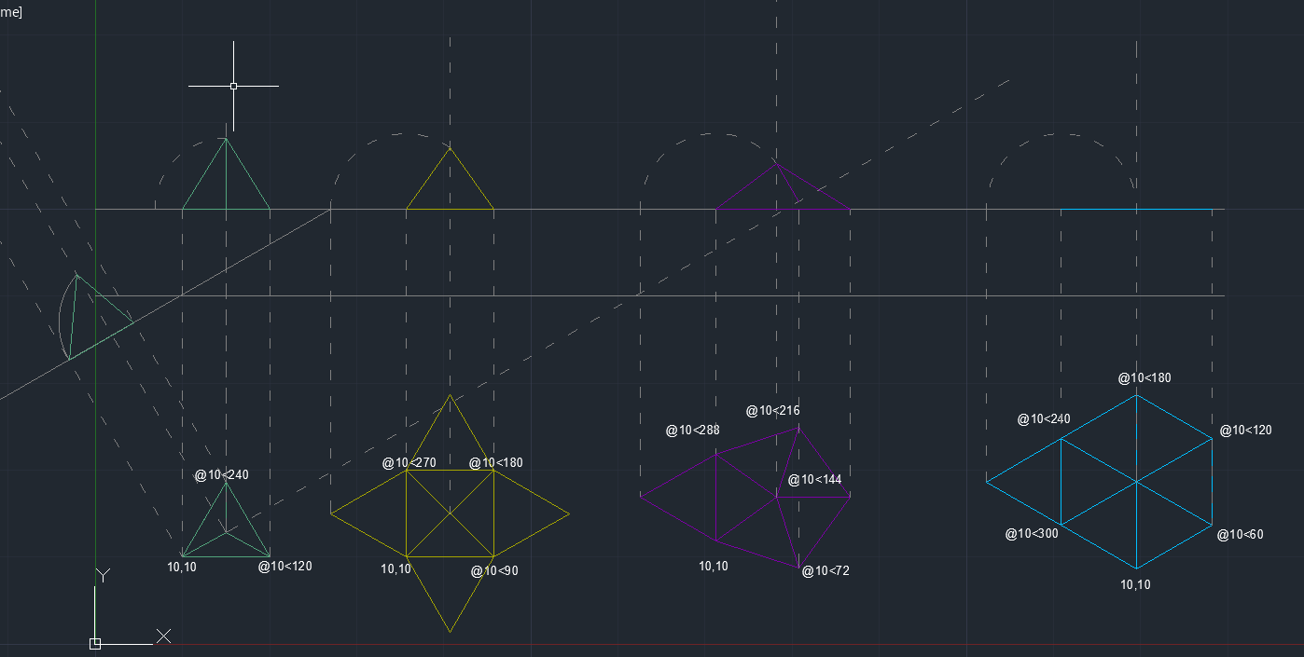
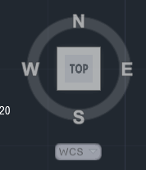
Comandos usados:
L – 10,10 – enter – @10<120 – enter – @10<240 – enter – @10<360 (processo de fazer o triângulo, as outras formas são iguais mudando apenas os ângulos e o ponto inicial)
CHPROP – Change properties
MATCHP – Match properties
Notas:
Criação de 6 layers distintas – Uma para cada pirâmide, uma para linhas auxiliaries e outra para texto
Linhas auxiliaries a traço interrompido através das propriedade da layer, mas também é possível linhas da mesma layer terem propriedades diferentes
Para ajudar o rebatimento, carregar
em WSC e selecionar New USC para
mudar a direção dos eixos x e y
Exerc. 1.2 - Sólidos

Slide 6
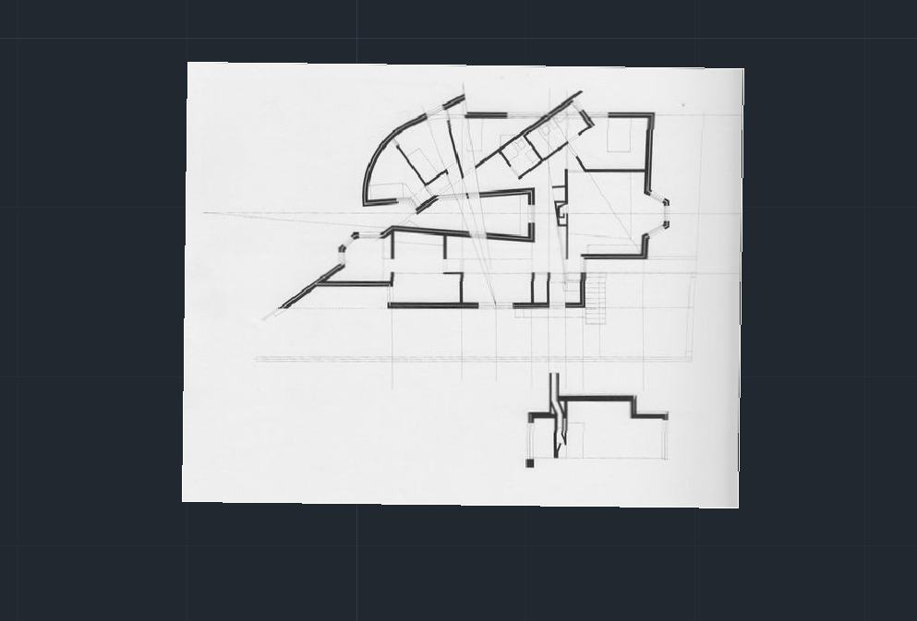
Comandos usados:
SC – Scale – Depois de inserir a imagem, escalar a um tamanho aproximado
AL – Align – Fazer uma linha por cima de uma de que se saiba o tamanho na planta e outra com esse tamanho, usando o comando para alinhar uma linha com a outra e fazendo com que a planta fique direita e à escala, confirmer por exemplo através do tamanho da cama (aproximadamente 2m)
Exerc. 1.3 – Casa António Carlos Siza (Escalar)

Slide 7
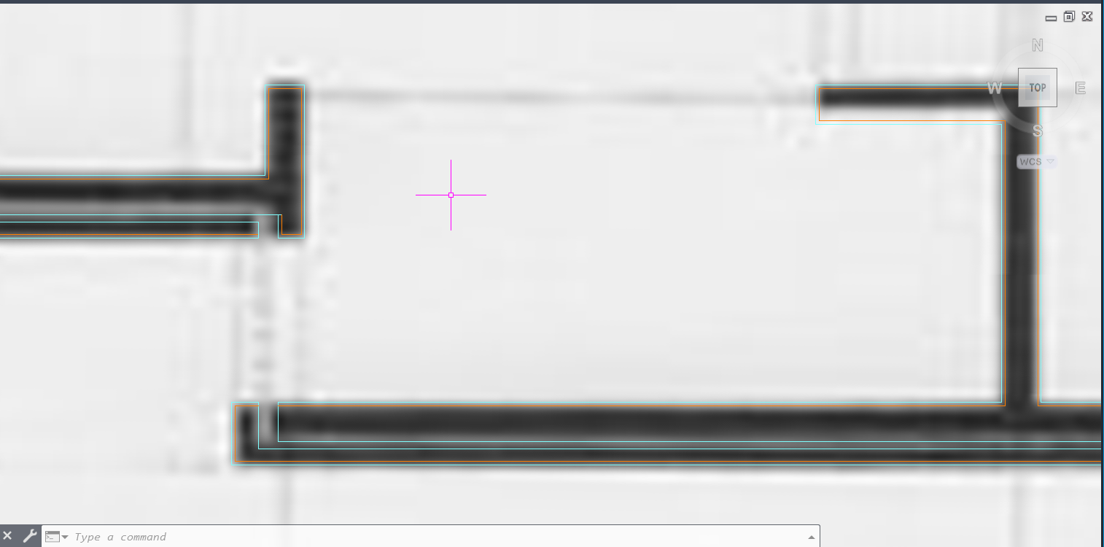
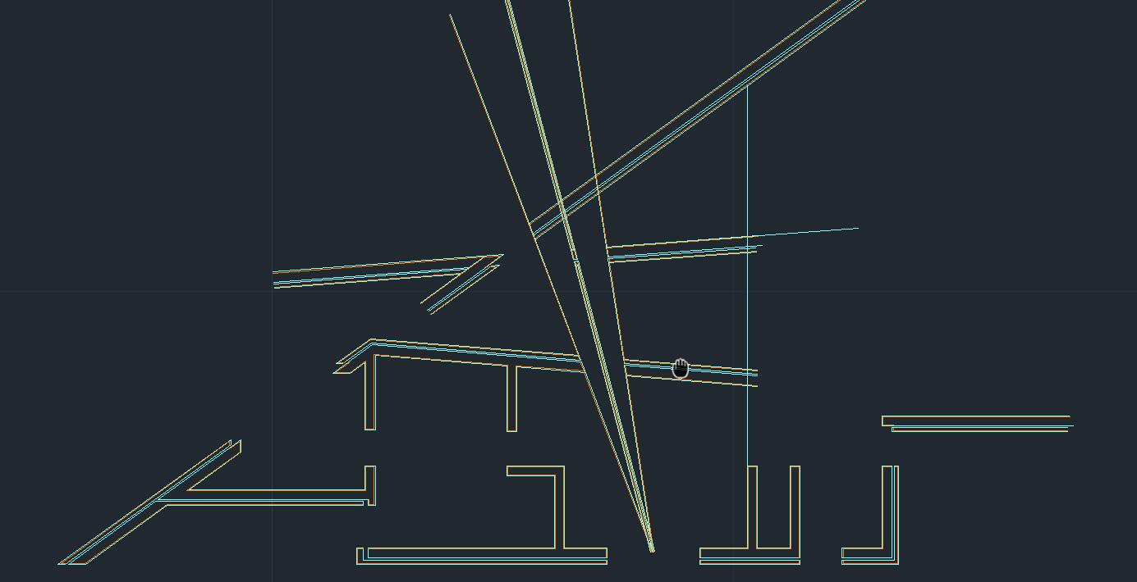
Comandos usados:
O – Offset – Fazer linhas paralelas à selecionada com a medida especificada
F – Fillet – Juntar duas linhas num canto
EX – Extend
TR – Trim
C - Circle
Notas:
Paredes com 0.02 de reboco e 0.04 de caixa de ar, o tamanho dos tijolos varia de pessoa para pessoa (neste caso 0.09 e 0.22 – 9 e 22 cm)
Fazer o reboco numa layer diferente da das paredes (Vistas)
Exerc. 1.3 – Casa António Carlos Siza (Paredes)

Slide 8
Comandos usados:
MODEL SPACE
PAPER SPACE
MVIEW – Scale – enter – 10xp (escala 1/100)
VPLAYER
Exerc. 1.3 – Casa António Carlos Siza (Layout e Escala)

Slide 9
Exerc. 1.3 – Casa António Carlos Siza (Paredes Finalizadas)

Slide 10
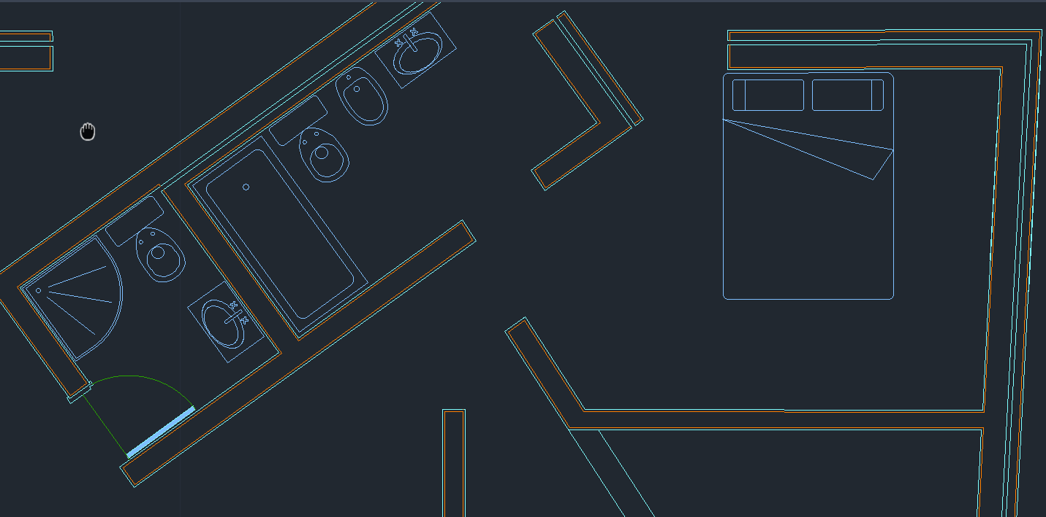
Comandos usados:
I – Insert
Notas:
Ir buscar os ficheiros ao site da Roca (2D)
Inserir criando blocos
Usar a layer Hatch
Exerc. 1.3 – Casa António Carlos Siza (Mobiliário)

Slide 11
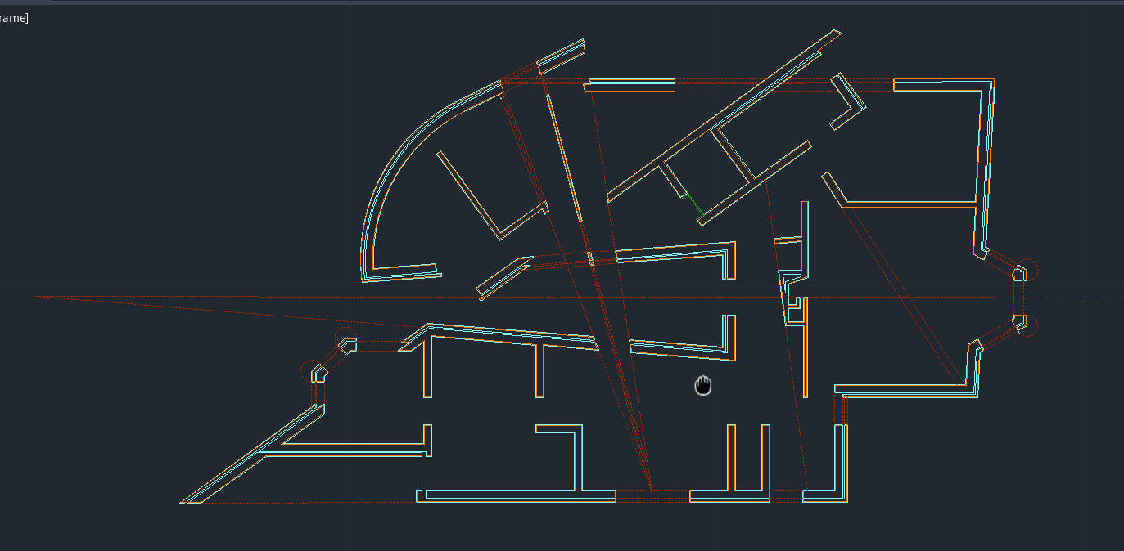
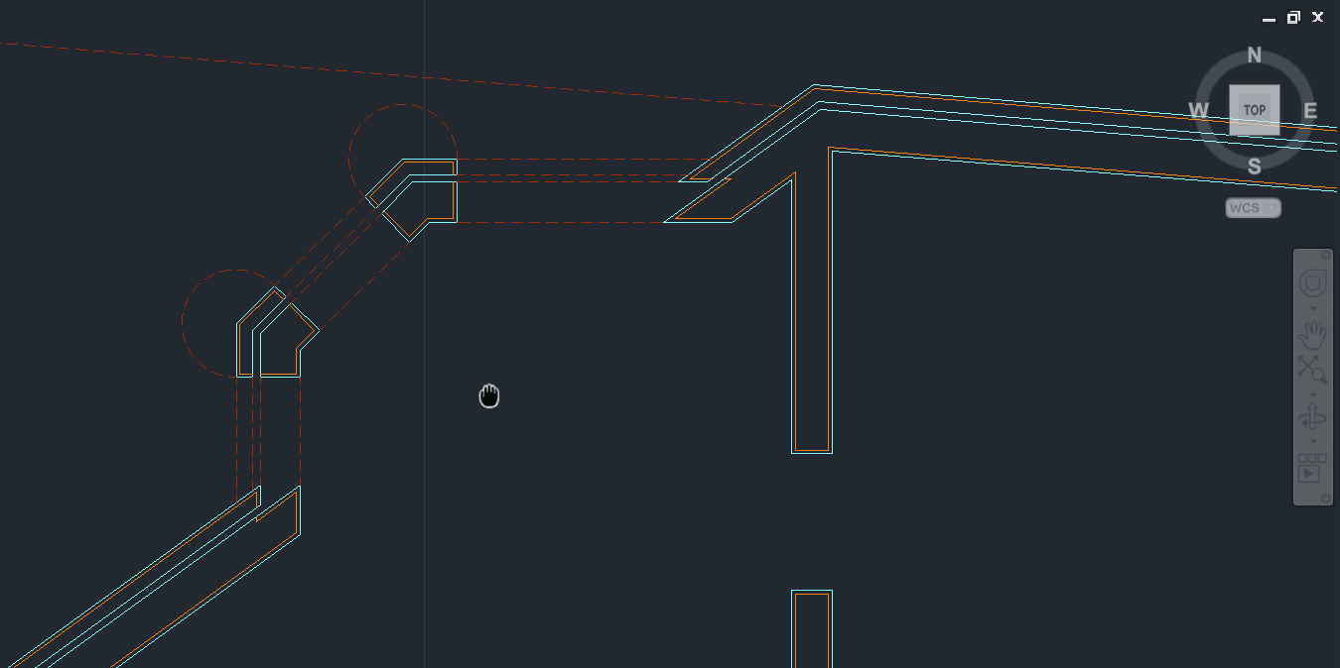
Notas:
Usar uma layer própria para linhas auxiliaries a traço interrompido
Exerc. 1.3 – Casa António Carlos Siza (Linhas Auxiliares)

Slide 12
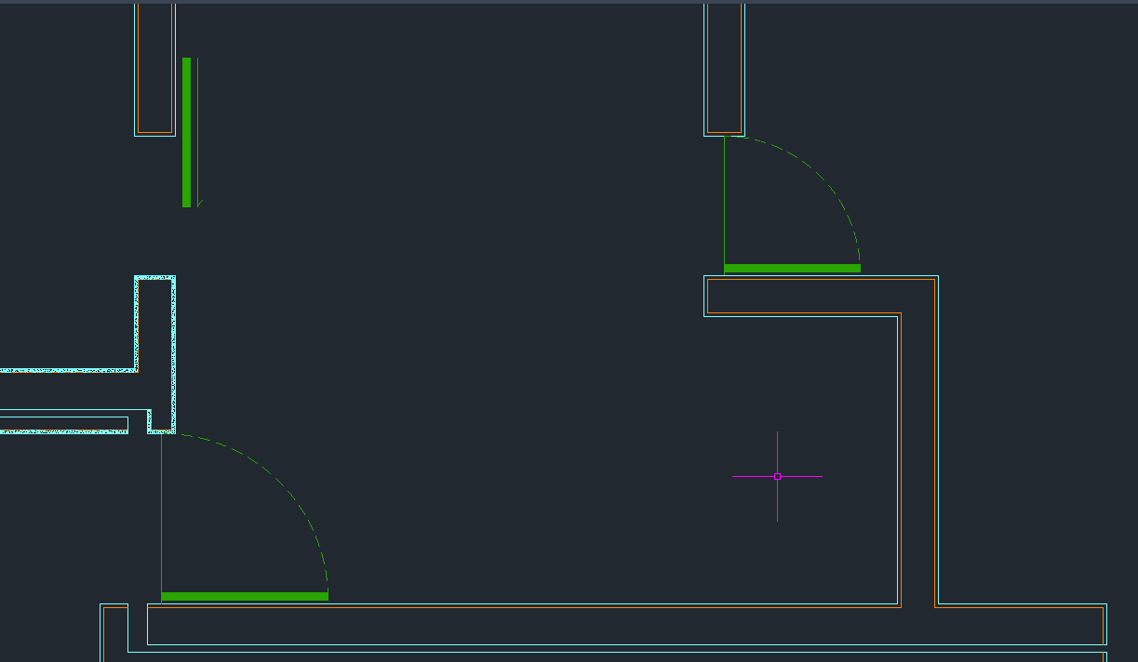
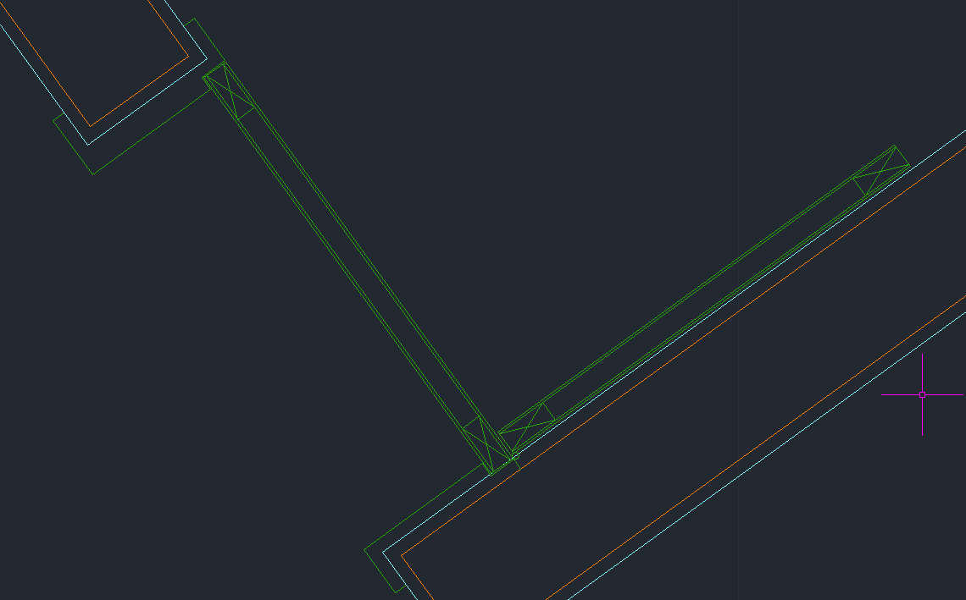
Comandos usados:
H – Hatch - Solid
Exerc. 1.3 – Casa António Carlos Siza (Portas e Detalhe)

Slide 13
Notas:
O Hatch da madeira do detalhe foi feito à mão pois não existe hatch específico para a madeira
Exerc. 1.3 – Casa António Carlos Siza (Portas e Detalhe)

Slide 14
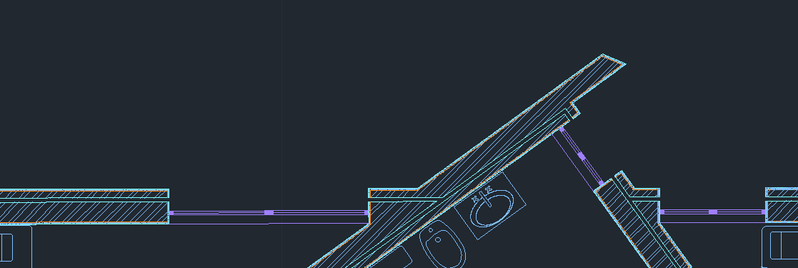
Exerc. 1.3 – Casa António Carlos Siza (Janelas)

Slide 15
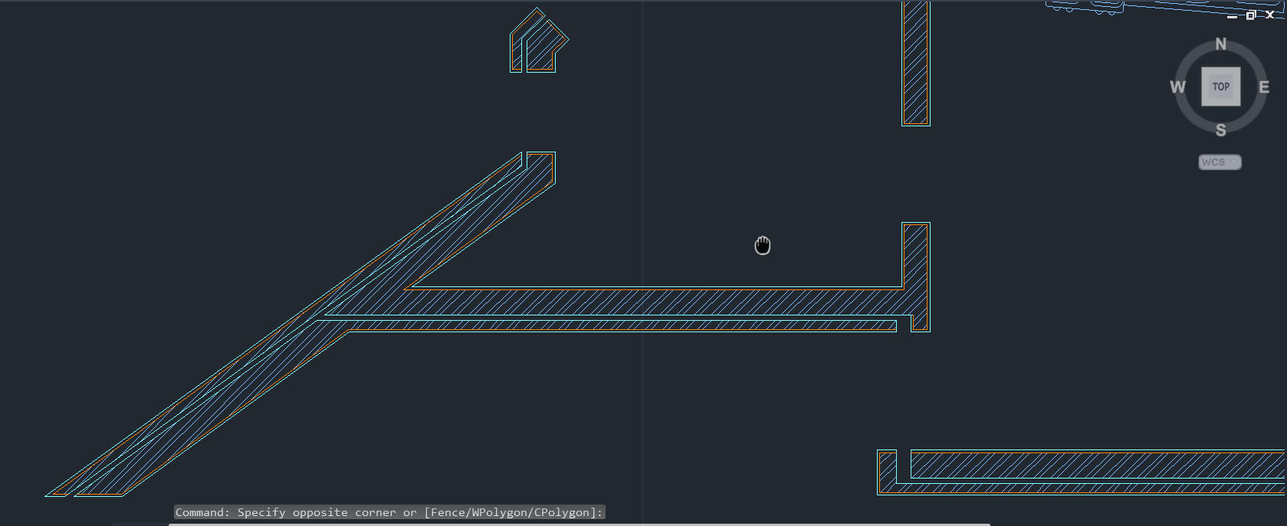
Comandos usados:
Hatch – ANSI32 para paredes – AR-CONC para reboco – NET para chão
Exerc. 1.3 – Casa António Carlos Siza (Hatch)

Slide 16
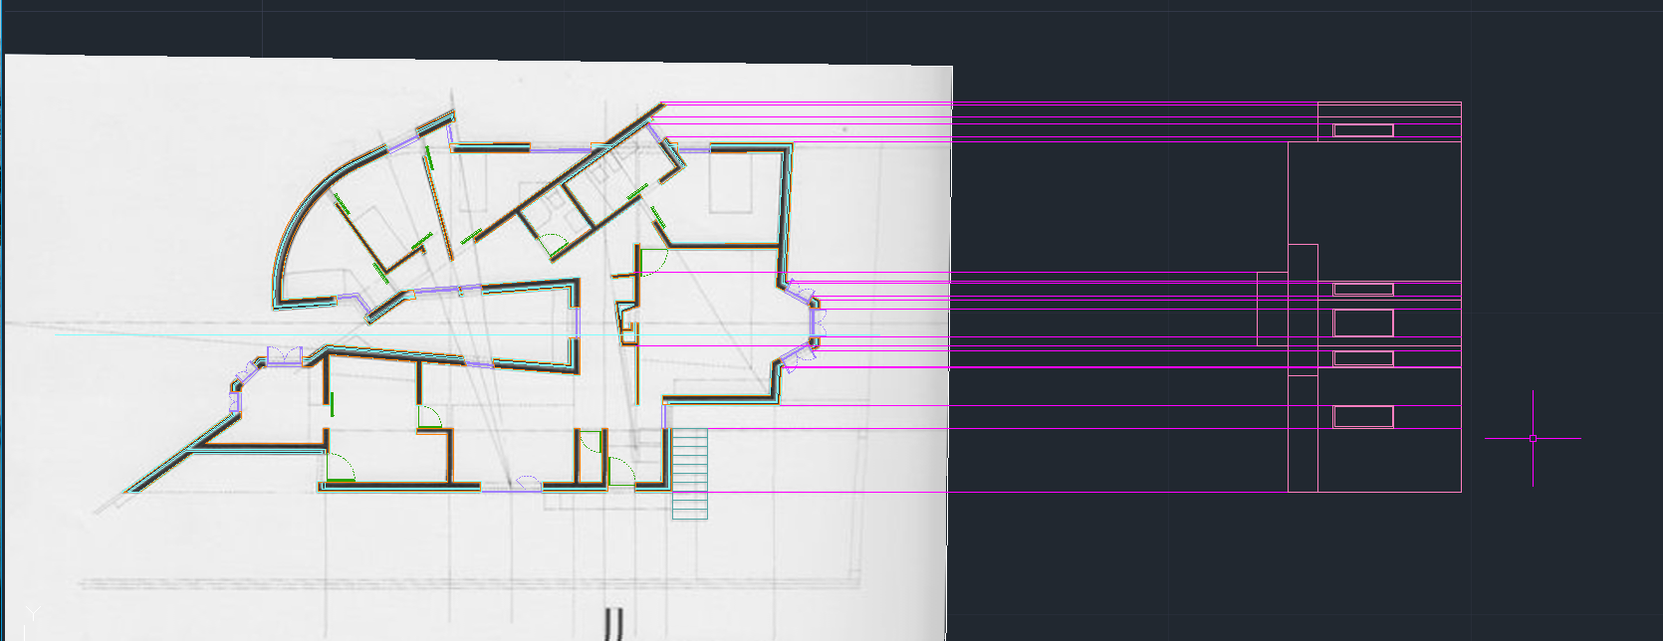
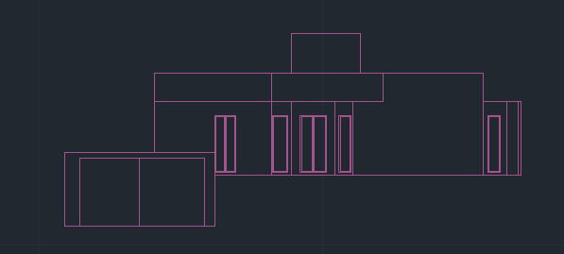
Exerc. 1.3 – Casa António Carlos Siza (Alçado)

Slide 17
Exerc. 1.3 – Casa António Carlos Siza (Corte)

Slide 18
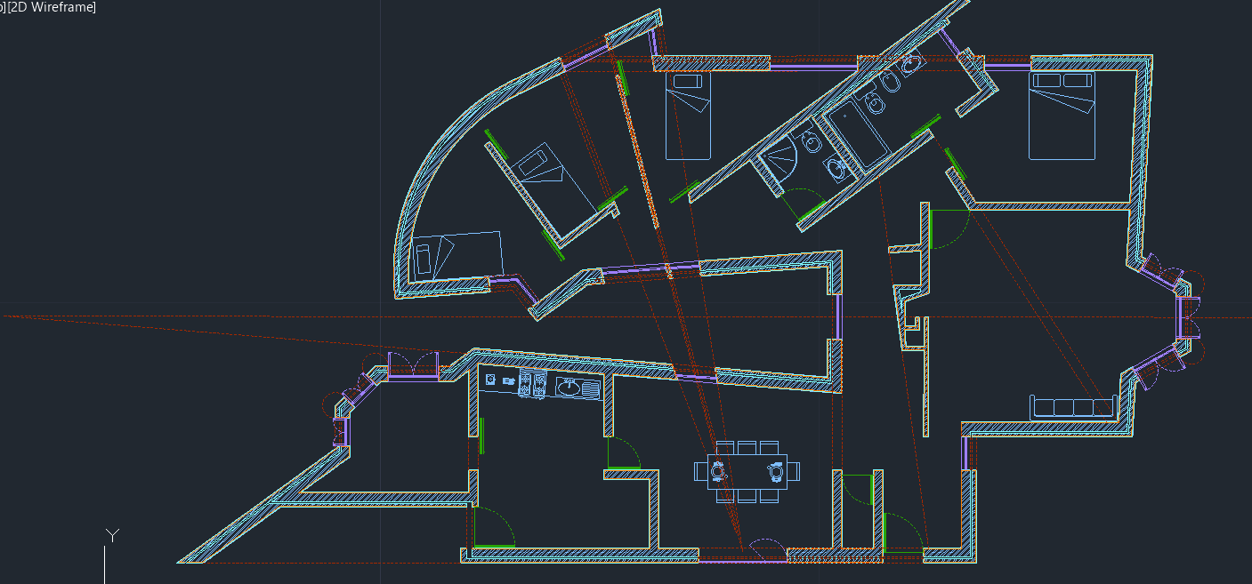
Exerc. 1.3 – Casa António Carlos Siza (Planta Finalizada)

Slide 19
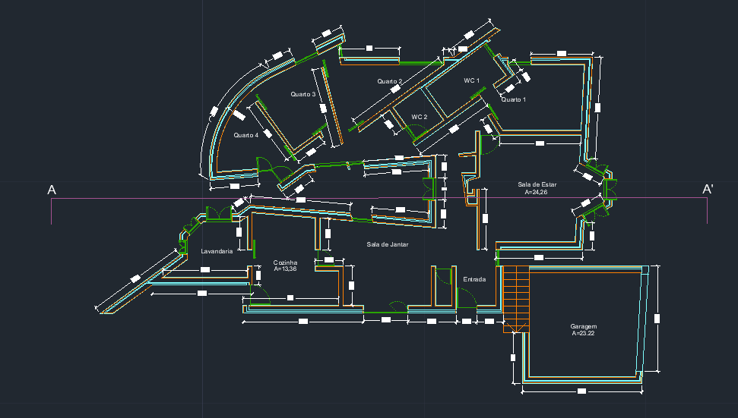
Exerc. 1.3 – Casa António Carlos Siza (Planta Finalizada)

Slide 20
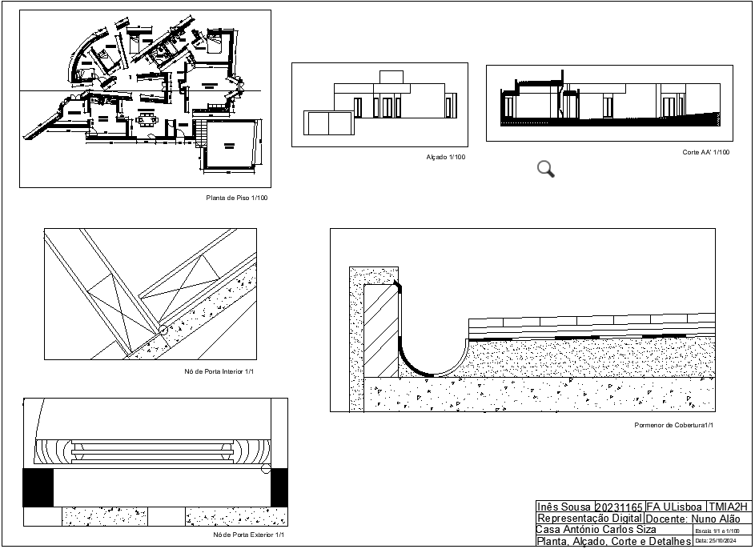
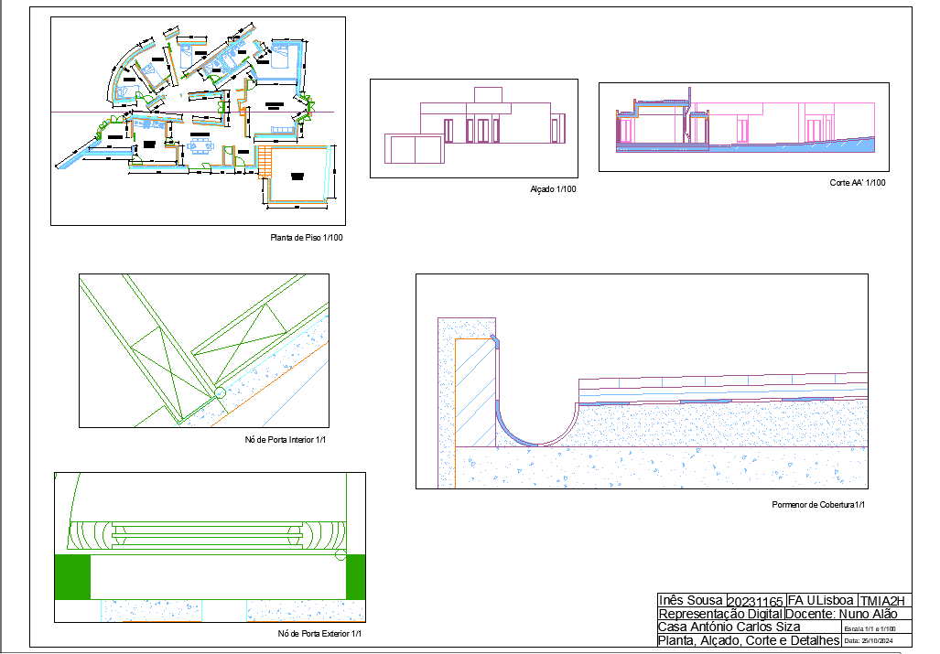
Notas:
Canetas usadas: 0.03 para vistas; 0.09 para cortes e 0.05 para o resto
Exerc. 1.3 – Casa António Carlos Siza (Layouts)

Slide 21
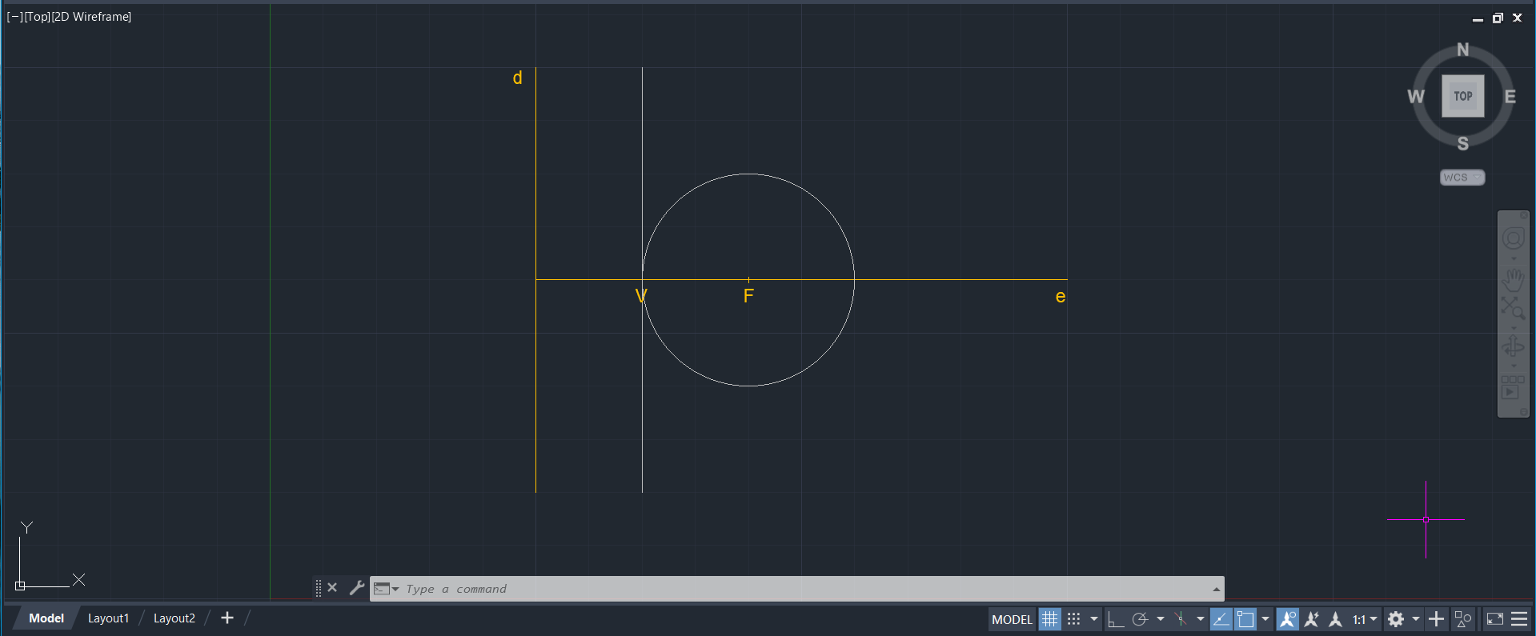
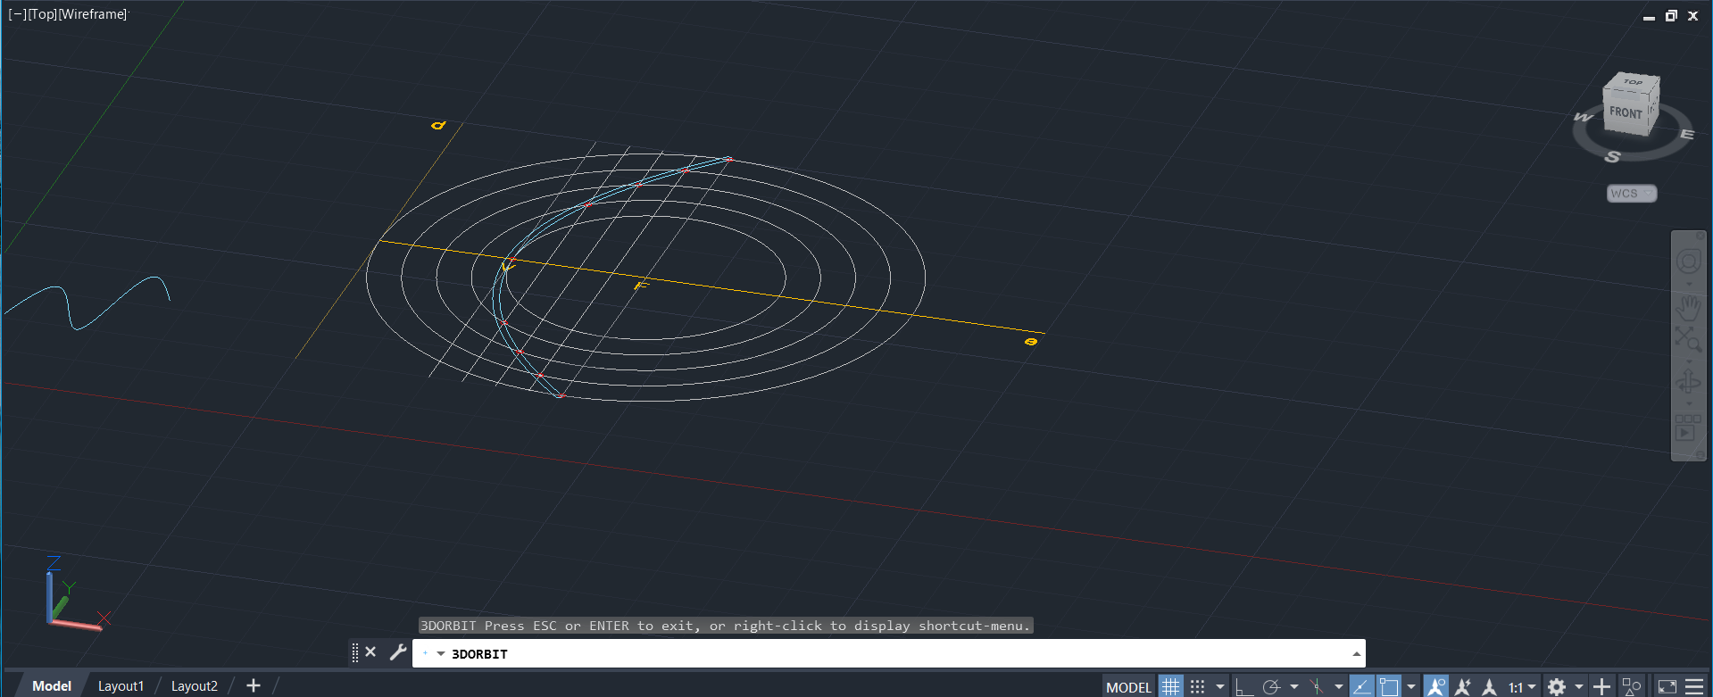
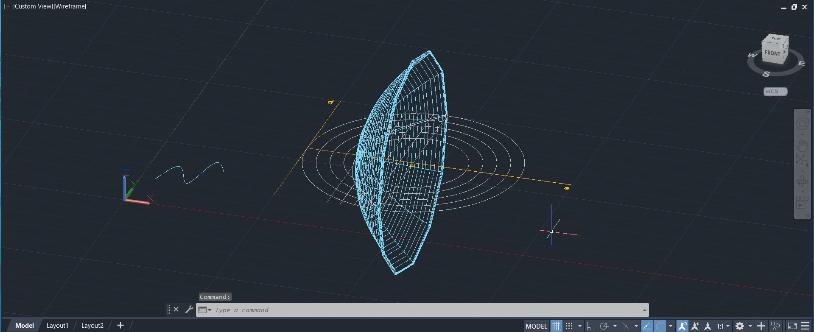
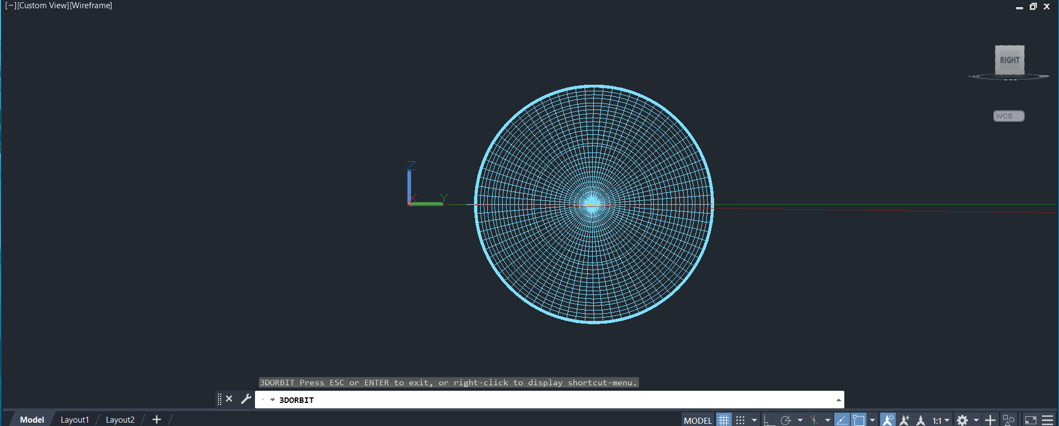
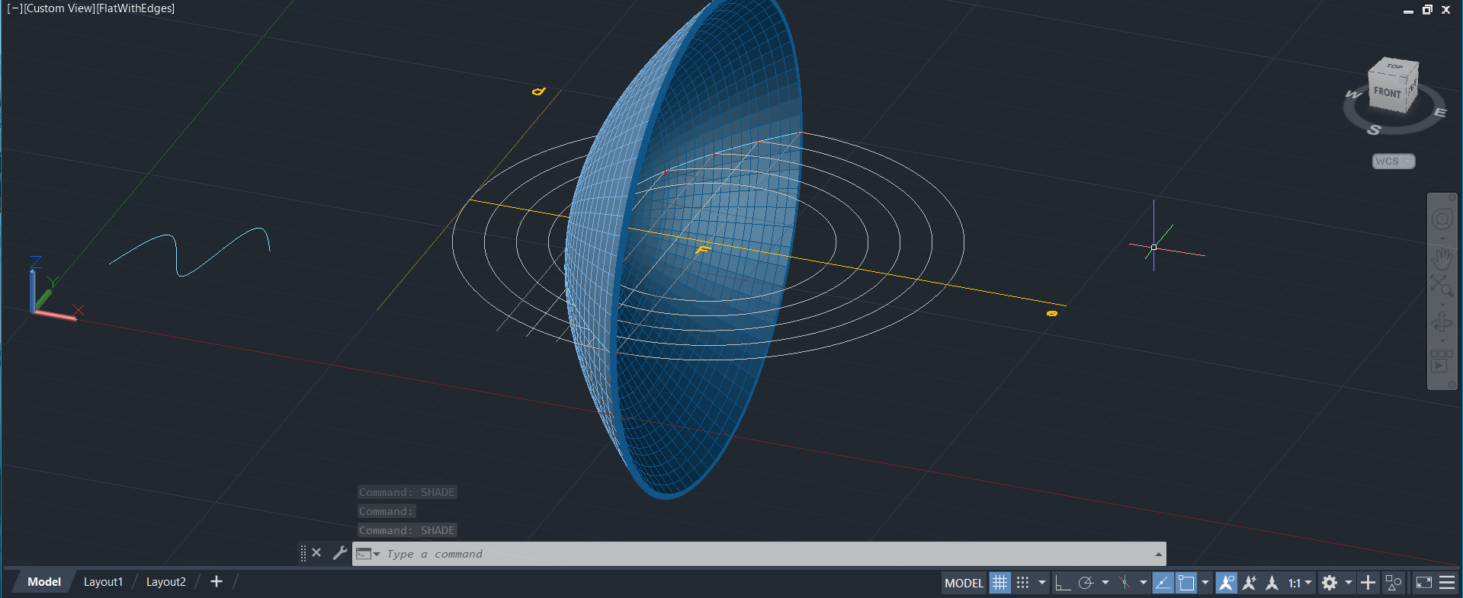
Comandos usados:
ORB – Orbit – Para usar o modo 3D e mudar o ponto de vista
SPLINE – Para criar curvas tangentes aos pontos que vão sendo colocados
REVSURF – Para criar os raios da Parabólica
SURFTAB1 e SURFTAB2 – Colocar 45 nos dois
Notas:
Podemos mudar a cor e opacidade das superficies criadas (dentro e fora)
Exerc. 1.4 – Parabólica 3D

Slide 22
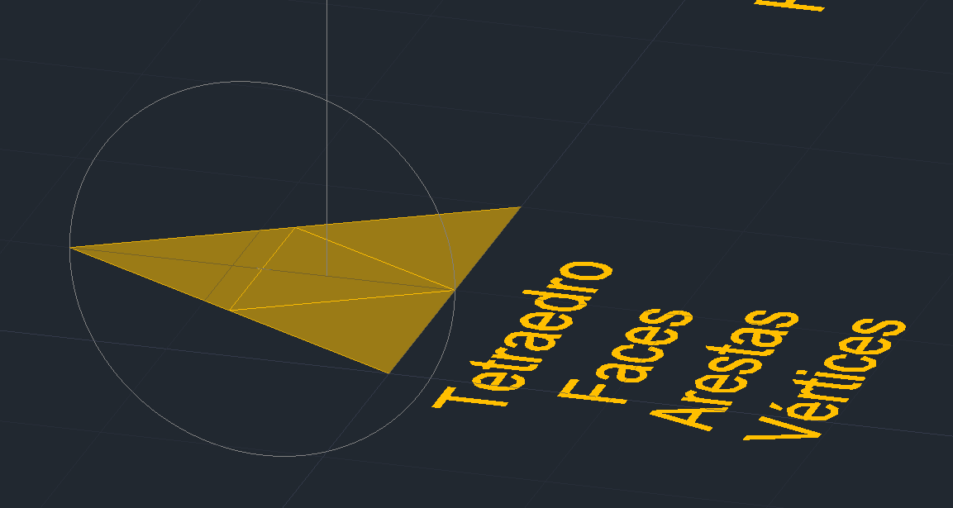
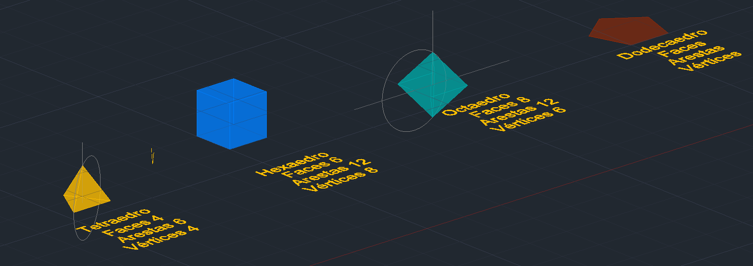
Comandos usados:
3DR – 3DRotate – Para rodar as faces que estavam no plano xy para outro plano 3D de modo a criar o sólido
Exerc. 1.3 – Casa António Carlos Siza

